Slide 1
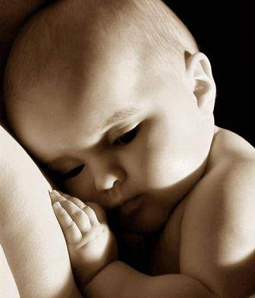
Сестринский уход за родильницами с патологическим течением послеродового периода.

Slide 2
Самыми основными причинами послеродовых осложнений являются:
- инфекция родовых путей;
- особенности течения беременности - осложнения, угроза прерывания, проблемы с плацентой;
- обострения различного рода хронической патологии;
- аномальное течение родов и осложнения в родах, плавно перетекающие в осложнения уже после родов;
- послеродовые осложнения, вызванные ятрогенным вмешательством.

Slide 3
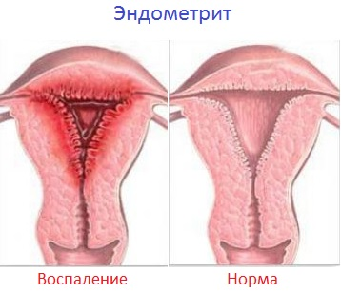
Послеродовый эндометрит
Повышение температуры тела.
Боли внизу живота.
Лохии длительное время остаются яркими, затем приобретают буро-коричневый цвет, с неприятным запахом.
Матка сокращается плохо, высота дна матки не соответствует дню послеродового периода.
Явления общей интоксикации: озноб, слабость, снижение аппетита, боли головы.

Slide 4
Лечение:
При обнаружении субинволюции матки проводится – бужирование, вакуум-аспирация, выскабливание полости матки.
Антибактериальная терапия основной метод лечения.
Инфузионная (дезинтоксикационная) терапия.
При всех формах течения эндометрита проводится иммунокорригирующая терапия.
ГБО (гипербарическая оксигенация).

Slide 5
Послеродовые тромбофлебиты — одно из проявлений септической инфекции.
Все послеродовые тромбофлебиты могут быть разбиты на две группы: 1. тромбофлебиты поверхностных вен, 2. тромбофлебиты глубоких вен: - тромбофлебиты вен матки - метротромбофлебиты, - тромбофлебиты вен таза - тромбофлебиты бедренных вен.

Slide 6
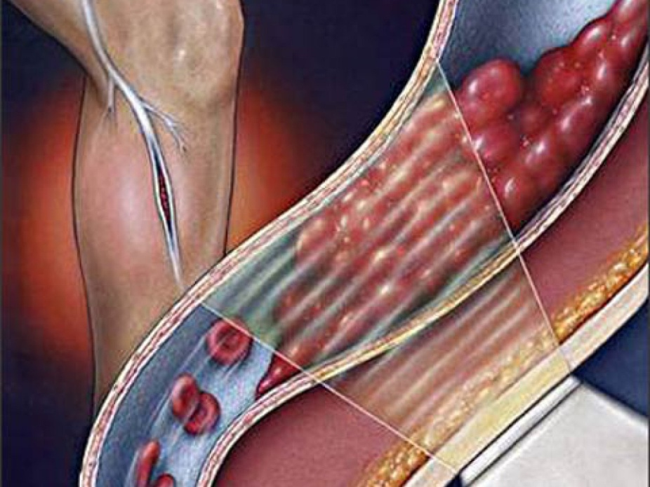
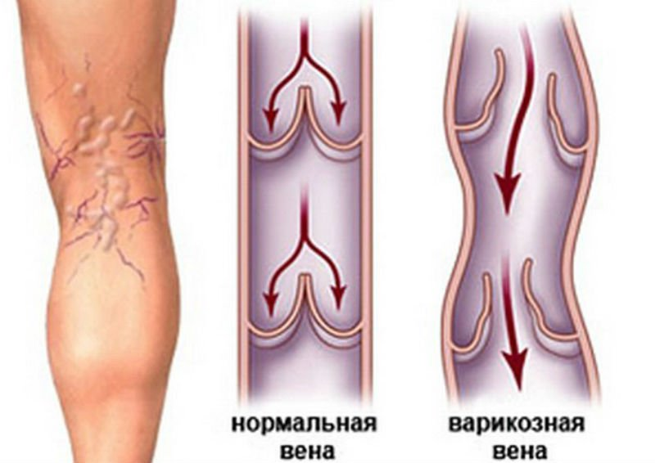
Тромбофлебиты поверхностных вен
Воспаленная вена напряжена, прощупывается в виде болезненного темно-синего, довольно широкого шнура. Кожа по ходу пораженной вены гиперемирована, регионарные лимфатические узлы увеличены.

Slide 7
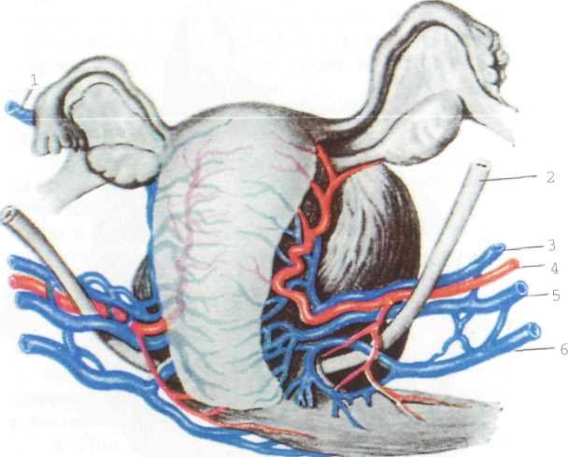
Тромбофлебиты вен матки.
Болезнь начинается высокой температурой с большими ремиссиями.
Лохий довольно много серозно-кровянистого характера.
Матка увеличена по сравнению со сроком послеродового периода, пастозна, болезненна.

Slide 8
Тромбофлебиты вен таза и бедренных вен.
Заболевание начинается обычно в конце второй недели послеродового периода с потрясающего озноба.
Живот умеренно вздут, болезнен при пальпации. Хорошо выражен симптом Блюмберга-Щеткина.
Матка плохо прощупывается через брюшные покровы.
При поражении вен таза - матка увеличена, пастозна, чувствительна. Выделения довольно обильные, кровянистые. В различных отделах параметральной клетчатки прощупываются извитые пульсирующие болезненные тяжи. Прилегающая к воспаленному участку вены клетчатка инфильтрирована, плотна, болезненна (парафлебит).
Первым признаком поражения вен бедра является - болезненность икроножных мышц в верхней их трети. В дальнейшем появляется сглаженность паховой складки, отек бедра, особенно в области бедренного треугольника, повышение кожной температуры, расширение поверхностных вен и подколенной, постепенно развиваются боли на месте воспаленного сосуда, иррадиирующие в пятки, возникает чувство онемения, тяжести, ползания мурашек.

Slide 9
Лечение:
Независимо от формы и локализации поражения - высокое положение обеих ног, согнутых под углом в 30— 40°, и абсолютный покой.
!!! Следует избегать подкожных (внутримышечных) инъекций в пораженную конечность и внутривенных вливаний.
Холод на низ живота.
При тромбофлебите поверхностных вен — сульфаниламиды, аутогемотерапия по 3—5 мл один раз в 3 дня, повязка с мазью Вишневского на всю конечность.
При метротромбофлебите — стрептомицин или биомицин, сульфаниламиды, инъекции питуитрина.
При тромбофлебите вен таза и бедренных вен назначают стрептомицин, биомицин, сульфаниламиды, длительный постельный режим и реабилитация.

Slide 10
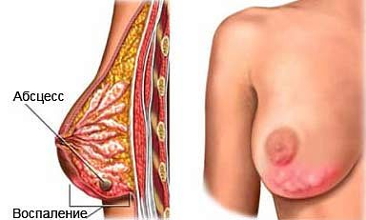
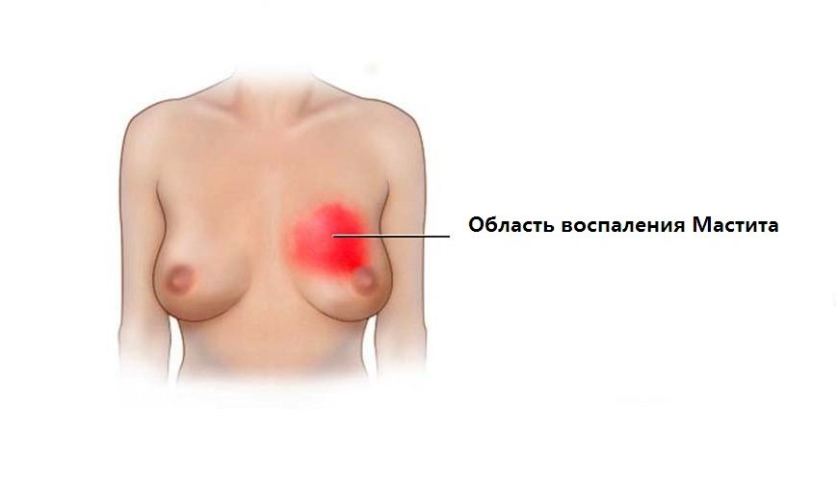
Послеродовый мастит
Повышение температуры тела до 38,5-39°С и выше.
Боли в молочной железе, имеющие локальный характер.
Покраснение молочной железы в области поражения (чаще всего в области верхнего наружного квадранта молочной железы.
При пальпации этой области молочной железы определяются болезненные, уплотненные участки.
Сцеживание молока чрезвычайно болезненно.
Явления общей интоксикации.

Slide 11
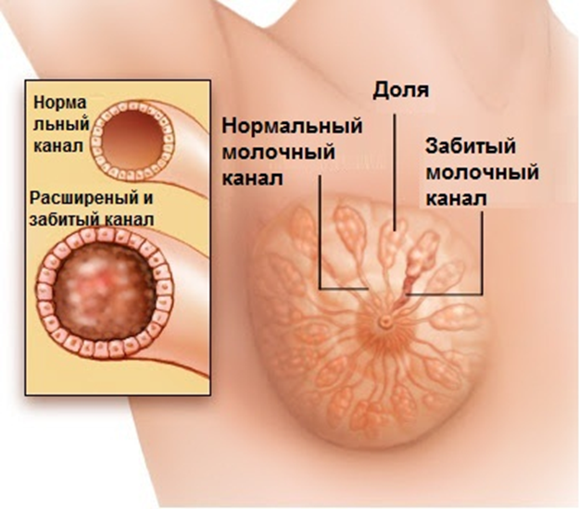
Лактостаз
чувство тяжести и напряжения в молочной железе,
нет покраснения и отека кожи,
молоко выделяется свободно, сцеживание, в отличие от мастита, приносит облегчение,
общее состояние женщин при лактостазе страдает мало, после сцеживания температура тела нормализуется, боли прекращаются.

Slide 12
Лечение:
При лактостазе можно помассировать грудь под душем струей теплой воды, после чего сцеживание значительно облегчается.
Применяют также физиопроцедуры (аппараты "Ультратон", "Витязь"),
без торможения лактации проводится сцеживание молока (за 20-30 минут до этого внутримышечно вводится 2 мл Но-шпы, непосредственно перед сцеживанием — внутримышечно окситоцин).
При отсутствии эффекта проводится торможение лактации парлоделом или аналогичными препаратами.

Slide 13
Лечение:
Раньше при лечении мастита ограничивали количество выпиваемой жидкости, что в настоящее время считается грубой ошибкой: для борьбы с интоксикацией женщина должна за сутки выпивать до 2 литров жидкости.
Питание должно быть полноценным, направленным на повышение сопротивляемости организма.
Антибактериальная терапия
При гнойных маститах проводится хирургическое лечение (вскрытие гнойника, удаление омертвевших тканей в пределах здоровой ткани) на фоне антибактериальной терапии.
Подавление или торможение лактации препаратами в несколько раз повышает эффективность лечения.
Даже при начальной стадии мастита нельзя кормить ребенка грудью, в связи с высоким риском его инфицирования. Вопрос о возобновлении грудного вскармливания решается индивидуально и только после контрольного посева молока после лечения.

Slide 14
Основными этапами профилактики осложнений послеродового периода являются:
. Пропаганда здорового образа жизни;
. Качественный сбор анамнеза в женских консультациях;
. Тщательное обследование женщин в женской консультации;
. Санация всех очагов инфекции до беременности;
. Доступность информации по беременности и родам, а также по осложнениям послеродового периода;
. Выявление группы риска;
. Своевременная диагностика осложнений в течение беременности;
. Антибиотикопрофилактика в родах или после кесарева сечения у групп риска;
. Профилактика кровотечения в раннем послеродовом периоде у всех женщин;
. Нахождение родильниц в родильном зале в течение двух часов после родов;
. Психопрофилактическая подготовка женщин к родам;
. Соблюдение санитарно-эпидемиологического режима в родильном доме;
. Совместное пребывание матери и ребенка;
. Грудное вскармливание по требованию ребенка;
. Физиотерапевтические процедуры;
. Ранняя выписка женщин из родильного дома;
. Доступность акушерской помощи для всех женщин.

